Slide 1
Applying Machine learning for Azheimer Disease
Presented by: Vu Quang Phuc

Slide 2
Content
1. Problem introduction
2. Exploratory Data Analysis (EDA)
3. Data preprocessing
4. Model training
5. Model performance evaluation
6. Conclusion

Slide 3
Problem introduction
What’s Alzheimer’s Disease?
Alzheimer's Disease: A progressive brain disorder that gradually destroys memory, thinking skills, and the ability to perform everyday tasks. It is caused by the buildup of amyloid plaques and neurofibrillary tangles in the brain, which disrupt communication between nerve cells.
Causes and Challenges
No Cure: Currently, there is no cure for Alzheimer's, leading to a progressive decline in cognitive function and independence.
Impact on Daily Life: The disease significantly impacts memory, thinking, behavior, and daily activities, affecting both the individual and their caregivers.
Social and Economic Burden: Alzheimer's places a significant emotional, financial, and societal burden on individuals, families, and healthcare systems
The Role of Machine Learning
This dataset is composed of survey results for more than 2000 people who filled an app form.
There are labels portraying whether the person received a diagnosis of Alzheimer’s, allowing machine learning models to predict the likelihood of having Alzheimer’s, therefore allowing healthcare professionals prioritize their resources.
Notes:
Bệnh Alzheimer: Một rối loạn não tiến triển dần dần phá hủy trí nhớ, kỹ năng tư duy và khả năng thực hiện các công việc hàng ngày. Bệnh này do sự tích tụ của các mảng bám amyloid và các đám rối sợi thần kinh trong não, làm gián đoạn sự giao tiếp giữa các tế bào thần kinh.
Challenges:
Không có cách chữa trị: Hiện tại, không có cách chữa trị bệnh Alzheimer, dẫn đến suy giảm dần dần chức năng nhận thức và sự độc lập.
Tác động đến cuộc sống hàng ngày: Căn bệnh này ảnh hưởng đáng kể đến trí nhớ, suy nghĩ, hành vi và các hoạt động hàng ngày, ảnh hưởng đến cả cá nhân và người chăm sóc họ.
Gánh nặng xã hội và kinh tế: Bệnh Alzheimer gây ra gánh nặng đáng kể về mặt tình cảm, tài chính và xã hội cho cá nhân, gia đình và hệ thống chăm sóc sức khỏe

Slide 4
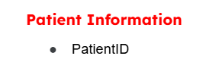
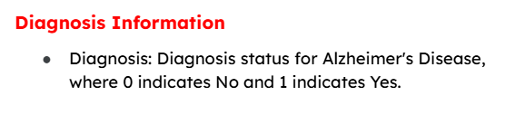
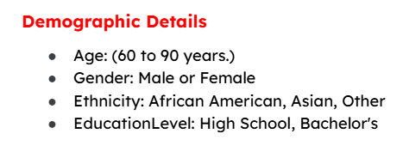
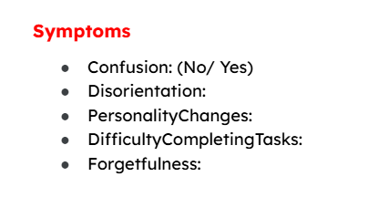
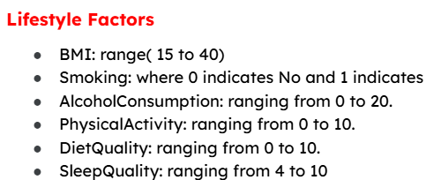
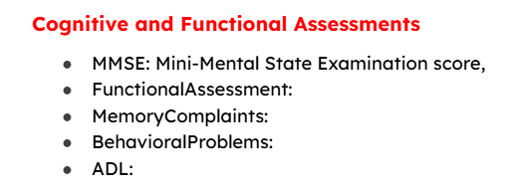
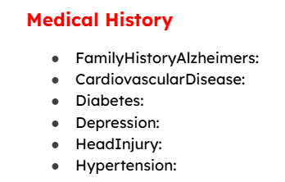

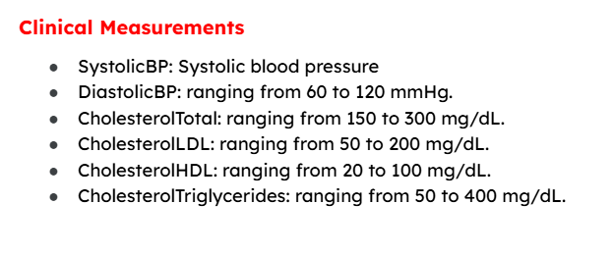
Exploratory Data Analysis (EDA)
Features Description

Slide 5
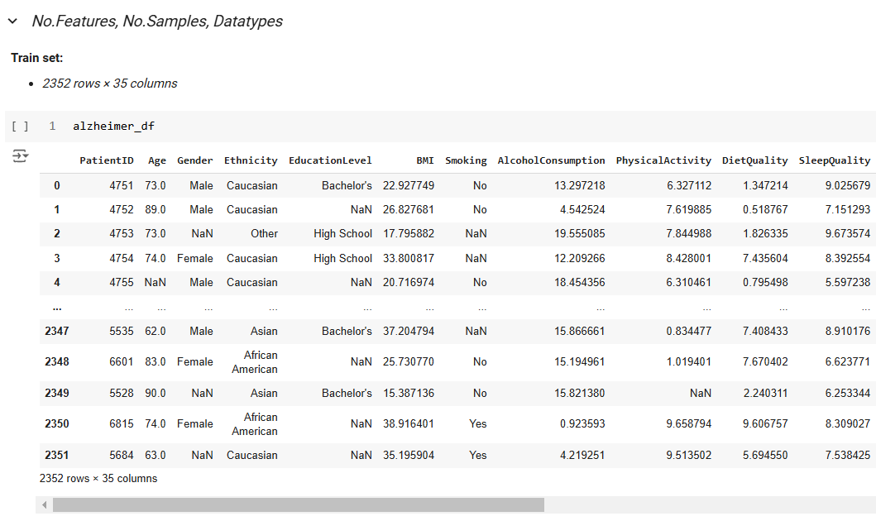
Exploratory Data Analysis (EDA)
Load the data
Shape of Data Frame is: (2352 rows × 35 columns)
Glimpse the data:
Continuous data
Irrelevant data
Nan data
Text data

Slide 6
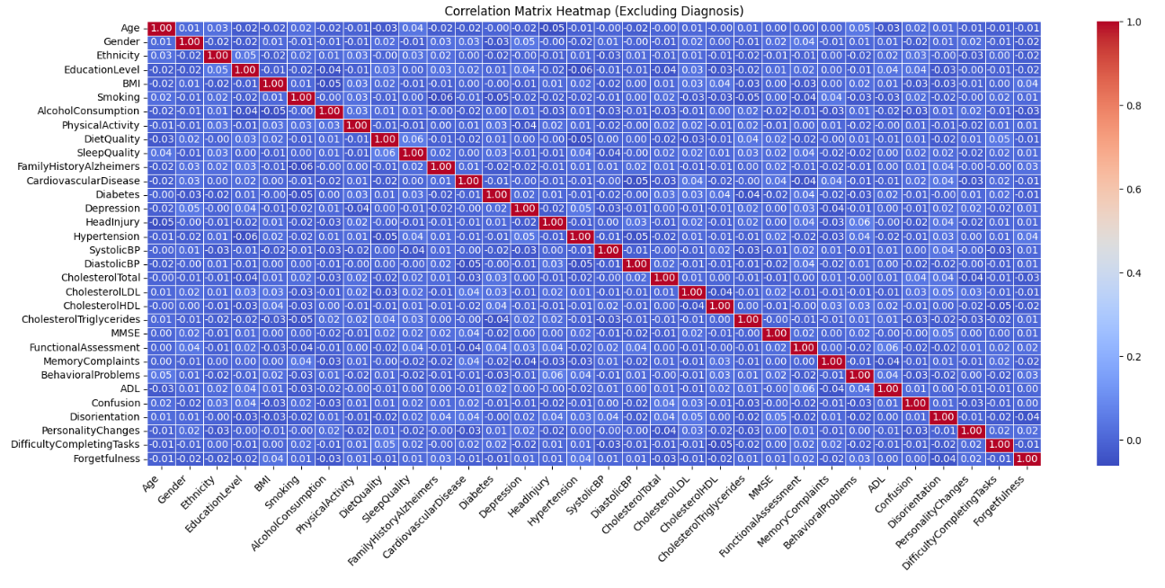
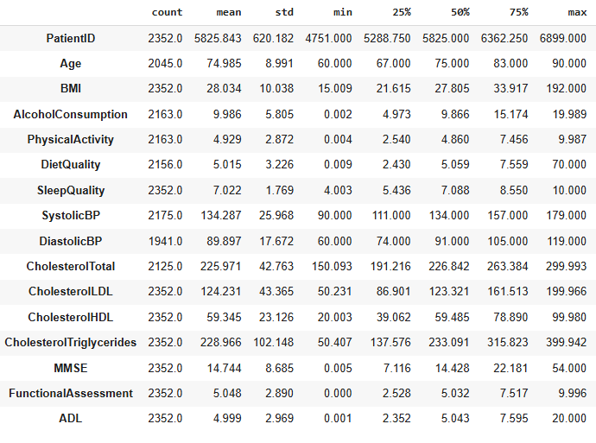
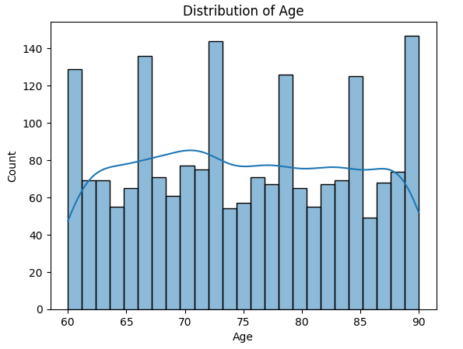
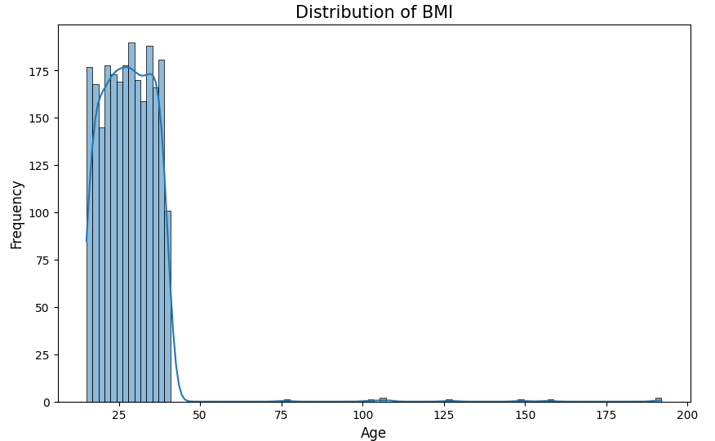
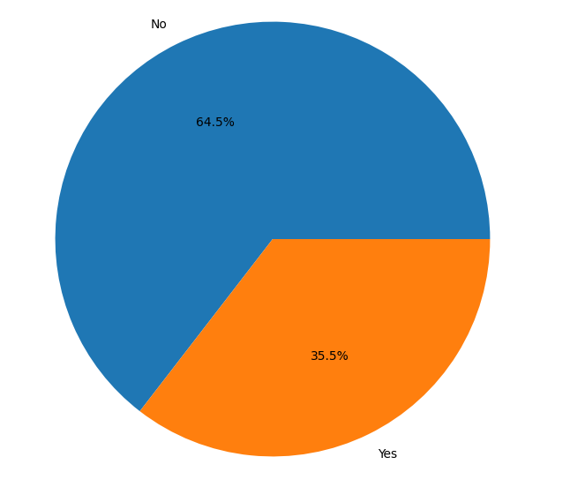
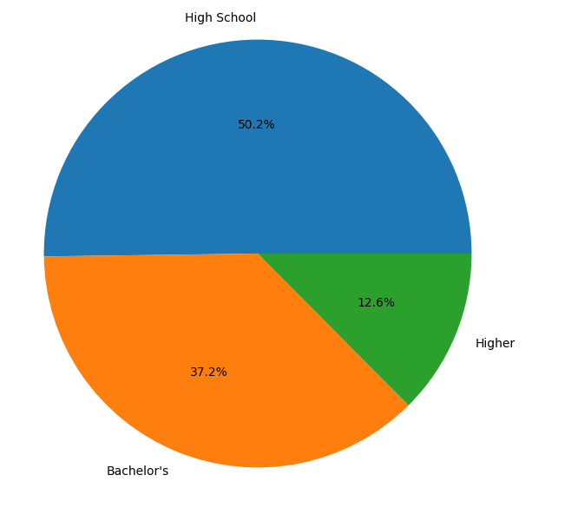
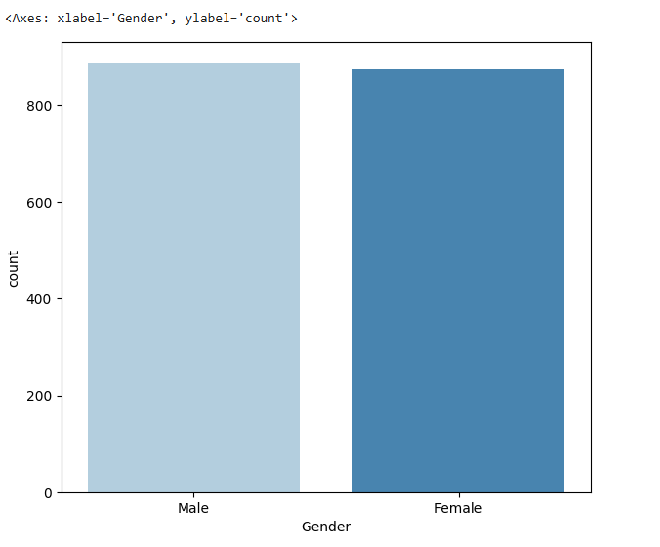
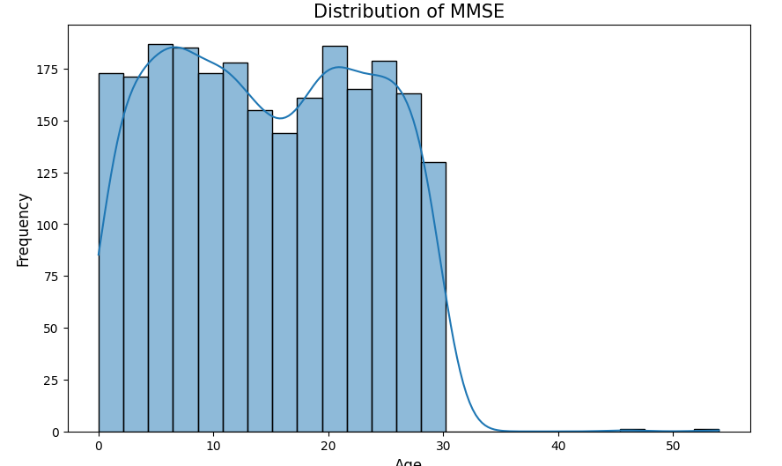
Exploratory Data Analysis (EDA)
EDA
Statistics
Correlations of features & target
The feature’s distribution
(Age, Gender,
Educational Level,..
The target’s distribution

Slide 7
Data preprocessing
Data cleaning
Encode text data
Check and handle missing data
Check duplicated records
Check for outliers
Data transforming
Rescaling data - StandardScalar
Handling imbalanced class (target)
Data splitting
Train (80%) – Test (20%)

Slide 8
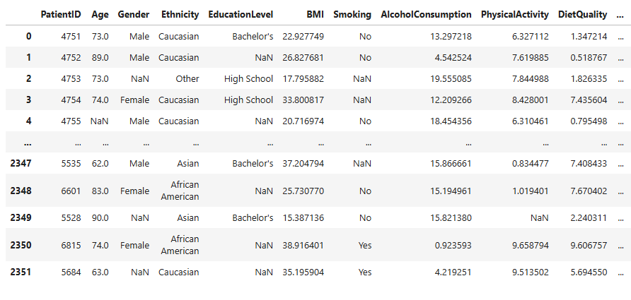
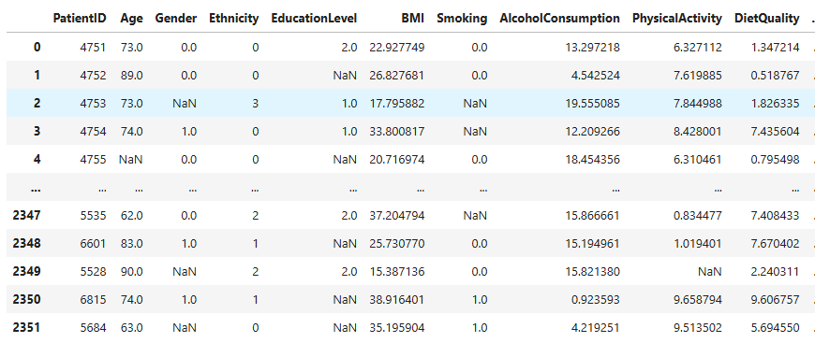
Data cleaning
Check and encoded text data
replace() function in DataFrame
Before encoded
After encoded

Slide 9
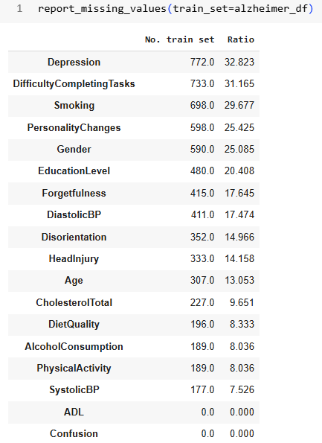
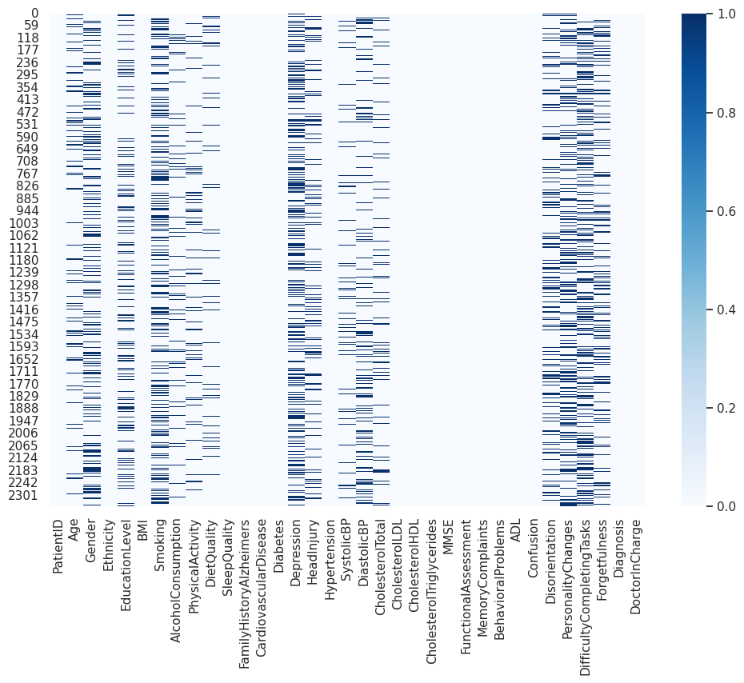
Data cleaning
Check and handle missing data
15 columns have missing values
Use the mean value instead of the null value

Slide 10
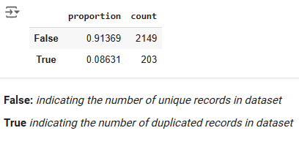
Data cleaning
Check duplicated record in dataset

Slide 11
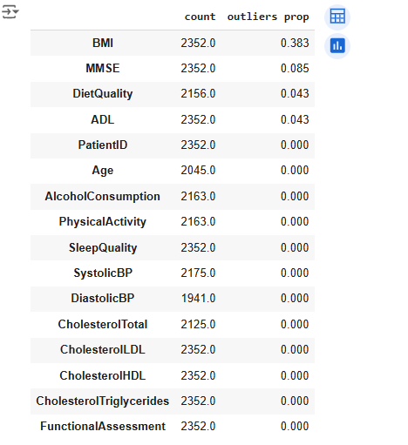
Data cleaning
Check for outliers in data
4 columns have the highest proportion of outliers.
BMI
MMSE
Diet Quality
ADL
-> Remove outlier using rescaling technique.
RobustScalar()

Slide 12
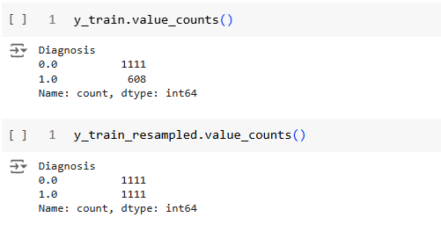
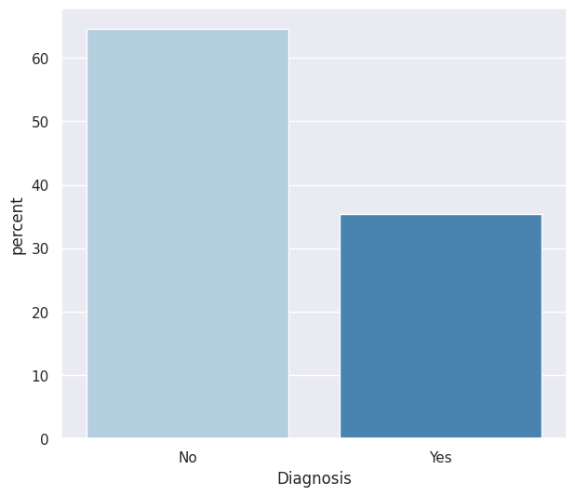
Data transforming
Class imbalanced (SMOTE)
Balancing the data
RandomOverSampler
SMOTE
Before and after resampling
Class imbalanced

Slide 13
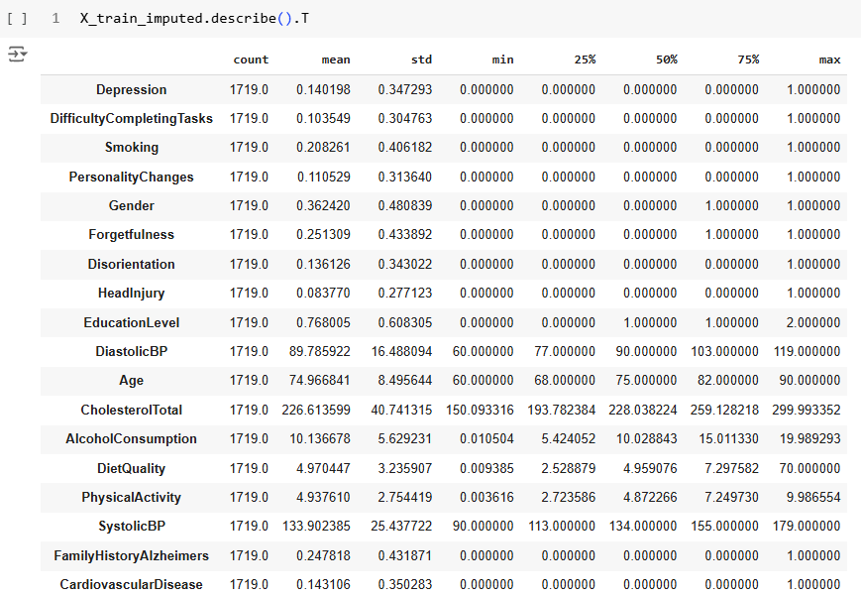
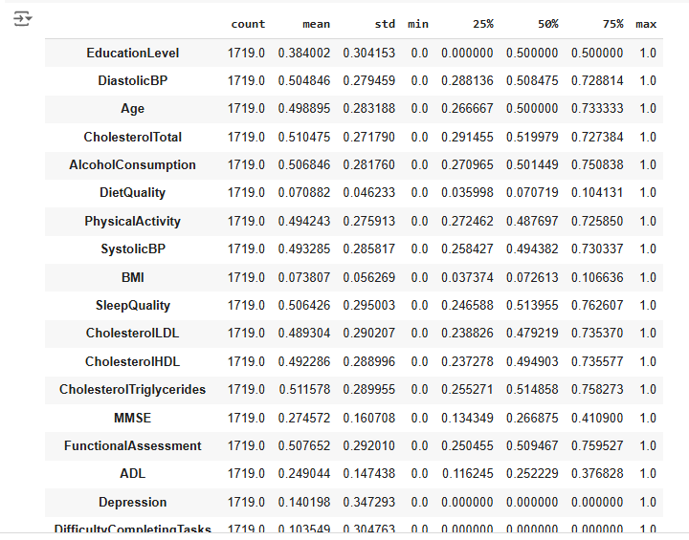
Data transforming
Rescaling data
Standardscalar()
MinMaxScalar()
Before rescaling
After rescaling

Slide 14
Model training
Use basic machine learning models for classification such as:
Logistic Regression
Decision Trees
Support Vector Machines (SVM)
Ensemble Learning Models
XGBoostClassifier
RandomForest
Adaboosting
Notes:
Support Vector Machines (SVM)
1. Mô Tả:
Support Vector Machines (SVM) là một thuật toán phân loại mạnh mẽ nhằm tìm kiếm siêu phẳng (hyperplane) tối ưu để phân tách các lớp dữ liệu trong không gian đặc trưng.
SVM cố gắng tìm siêu phẳng mà tối đa hóa khoảng cách giữa các lớp, nhằm cải thiện khả năng phân loại chính xác.
2. Nguyên Lý Hoạt Động:
Siêu Phẳng Tối Ưu: SVM tìm kiếm siêu phẳng phân tách dữ liệu sao cho khoảng cách từ siêu phẳng đến các điểm dữ liệu gần nhất (support vectors) là lớn nhất.
Kỹ Thuật Hạt Nhân (Kernel Trick): Để xử lý dữ liệu phi tuyến tính, SVM sử dụng kỹ thuật hạt nhân để biến đổi không gian đặc trưng, cho phép nó tìm siêu phẳng trong không gian cao hơn.
3. Công Thức:
Hàm Mục Tiêu: SVM tối ưu hóa hàm mục tiêu để tối đa hóa khoảng cách giữa các lớp, với hàm mục tiêu là: minimize12∥w∥2\text{minimize} \quad \frac{1}{2} \|\mathbf{w}\|^2minimize21​∥w∥2 với điều kiện ràng buộc: yi(wTxi+b)≥1 for all iy_i (\mathbf{w}^T \mathbf{x}_i + b) \geq 1 \text{ for all } iyi​(wTxi​+b)≥1 for all i
4. Ưu Điểm:
Khả Năng Xử Lý Dữ Liệu Phi Tuyến Tính: Sử dụng kỹ thuật hạt nhân để làm việc với dữ liệu phi tuyến tính.
Hiệu Suất Cao với Dữ Liệu Cao: Có thể hoạt động tốt với không gian đặc trưng lớn và số lượng mẫu vừa phải.
5. Nhược Điểm:
Tốc Độ Huấn Luyện: Có thể chậm khi số lượng mẫu lớn.
Cần Điều Chỉnh Tham Số: Hiệu suất của SVM rất nhạy cảm với các tham số như loại hạt nhân và tham số điều chỉnh C.
1. Tham Số C (Regularization Parameter):
Ý Nghĩa:
Tham số CCC kiểm soát sự cân bằng giữa việc tối đa hóa khoảng cách giữa các lớp và việc cho phép một số lỗi phân loại trong tập huấn luyện.
Một giá trị CCC lớn sẽ cố gắng giảm thiểu lỗi phân loại trên tập huấn luyện, dẫn đến việc mô hình trở nên chặt chẽ hơn (ít sai số trên tập huấn luyện) nhưng có thể dễ dẫn đến overfitting.
Một giá trị CCC nhỏ sẽ cho phép nhiều lỗi phân loại hơn trên tập huấn luyện, nhưng có thể dẫn đến một mô hình tổng quát tốt hơn (ít overfitting).
Cách Điều Chỉnh:
Grid Search hoặc Random Search: Bạn có thể thử các giá trị khác nhau của CCC (ví dụ: 0.001, 0.01, 0.1, 1, 10, 100) và sử dụng phương pháp cross-validation để tìm giá trị CCC tối ưu.
Kết Quả: Giá trị CCC tối ưu là giá trị mang lại hiệu suất tốt nhất trên tập validation.
2. Loại Hạt Nhân (Kernel):
Ý Nghĩa:
SVM sử dụng các hàm hạt nhân (kernel functions) để biến đổi dữ liệu thành một không gian đặc trưng cao hơn, nơi các lớp dữ liệu có thể phân tách tuyến tính.
Các loại hạt nhân phổ biến bao gồm:
Linear Kernel: Sử dụng khi dữ liệu có thể phân tách tuyến tính.
Polynomial Kernel: Sử dụng khi có sự phụ thuộc phi tuyến tính giữa các đặc trưng (điều chỉnh được bằng tham số độ bậc degree).
RBF Kernel (Radial Basis Function): Phù hợp cho các mối quan hệ phi tuyến tính phức tạp (điều chỉnh được bằng tham số gamma).
Sigmoid Kernel: Mô phỏng chức năng của mạng nơ-ron.
Cách Điều Chỉnh:
Chọn Loại Kernel: Dựa trên bản chất của dữ liệu, bạn có thể bắt đầu với linear kernel và sau đó thử các kernel phi tuyến tính như RBF hoặc polynomial nếu hiệu suất không đạt yêu cầu.
Điều Chỉnh Tham Số Kernel:
RBF Kernel: Điều chỉnh tham số gamma để kiểm soát mức độ ảnh hưởng của mỗi mẫu huấn luyện. Giá trị gamma lớn hơn dẫn đến mô hình phức tạp hơn, có thể dẫn đến overfitting.
Polynomial Kernel: Điều chỉnh tham số degree để thay đổi bậc của đa thức. Bậc cao hơn có thể dẫn đến mô hình phức tạp hơn.

Slide 15
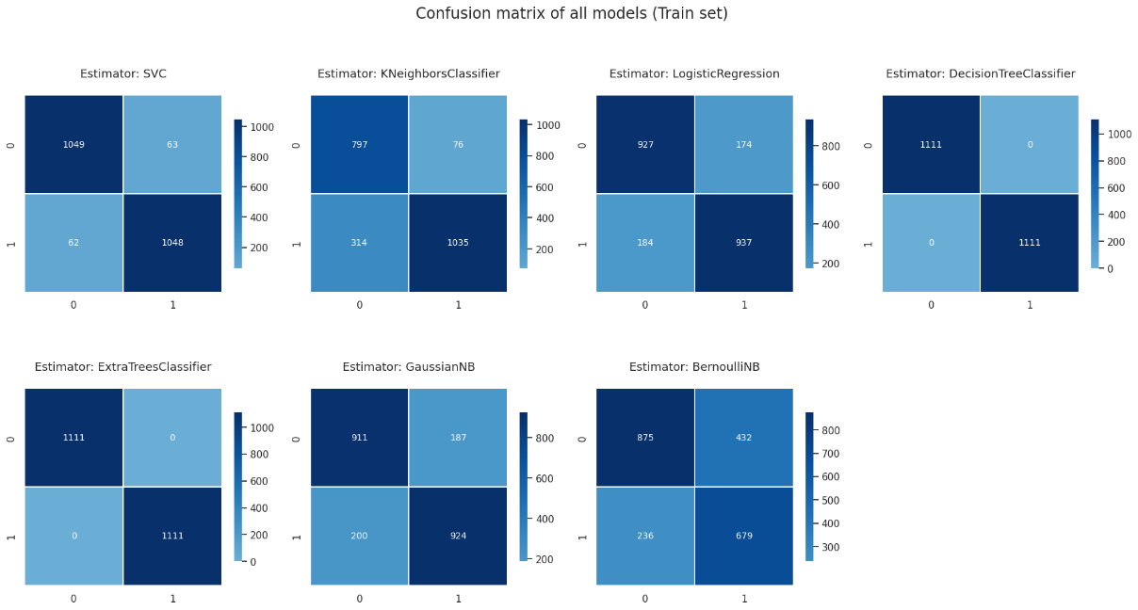
Model performance evaluation (Train Set)

Slide 16
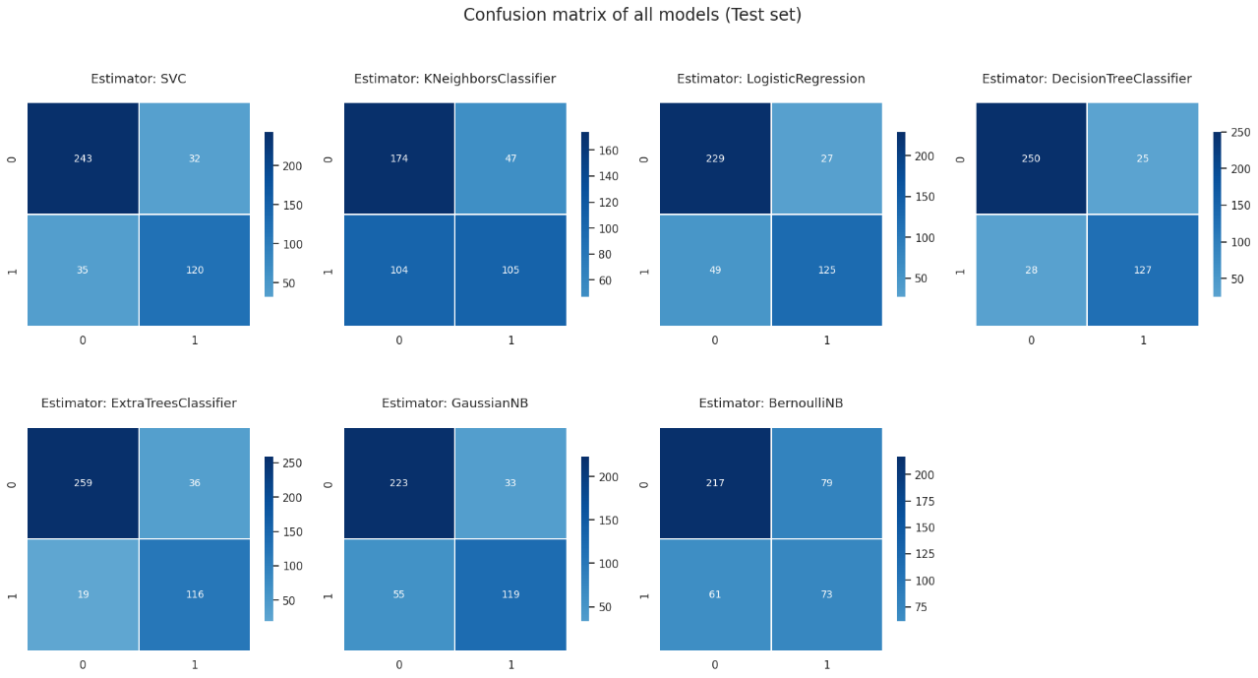
Model performance evaluation (Test Set)

Slide 17
Model performance (Hyperparameter)
Baseline
 | Pre | Recall | F1 | Acc
LogisticRegress | 0.82 | 0.91 | 0.86 | 0.83
RandomForest | 0.97 | 0.94 | 0.96 | 0.94
XGBoost | 0.96 | 0.96 | 0.96 | 0.95
Hyperparameter
 | Pre | Recall | F1 | Acc
LogisticRegress | 0.82 | 0.84 | 0.83 | 0.83
RandomForest | 0.96 | 0.98 | 0.95 | 0.94
XGBoost | 0.96 | 0.98 | 0.97 | 0.96

Slide 18
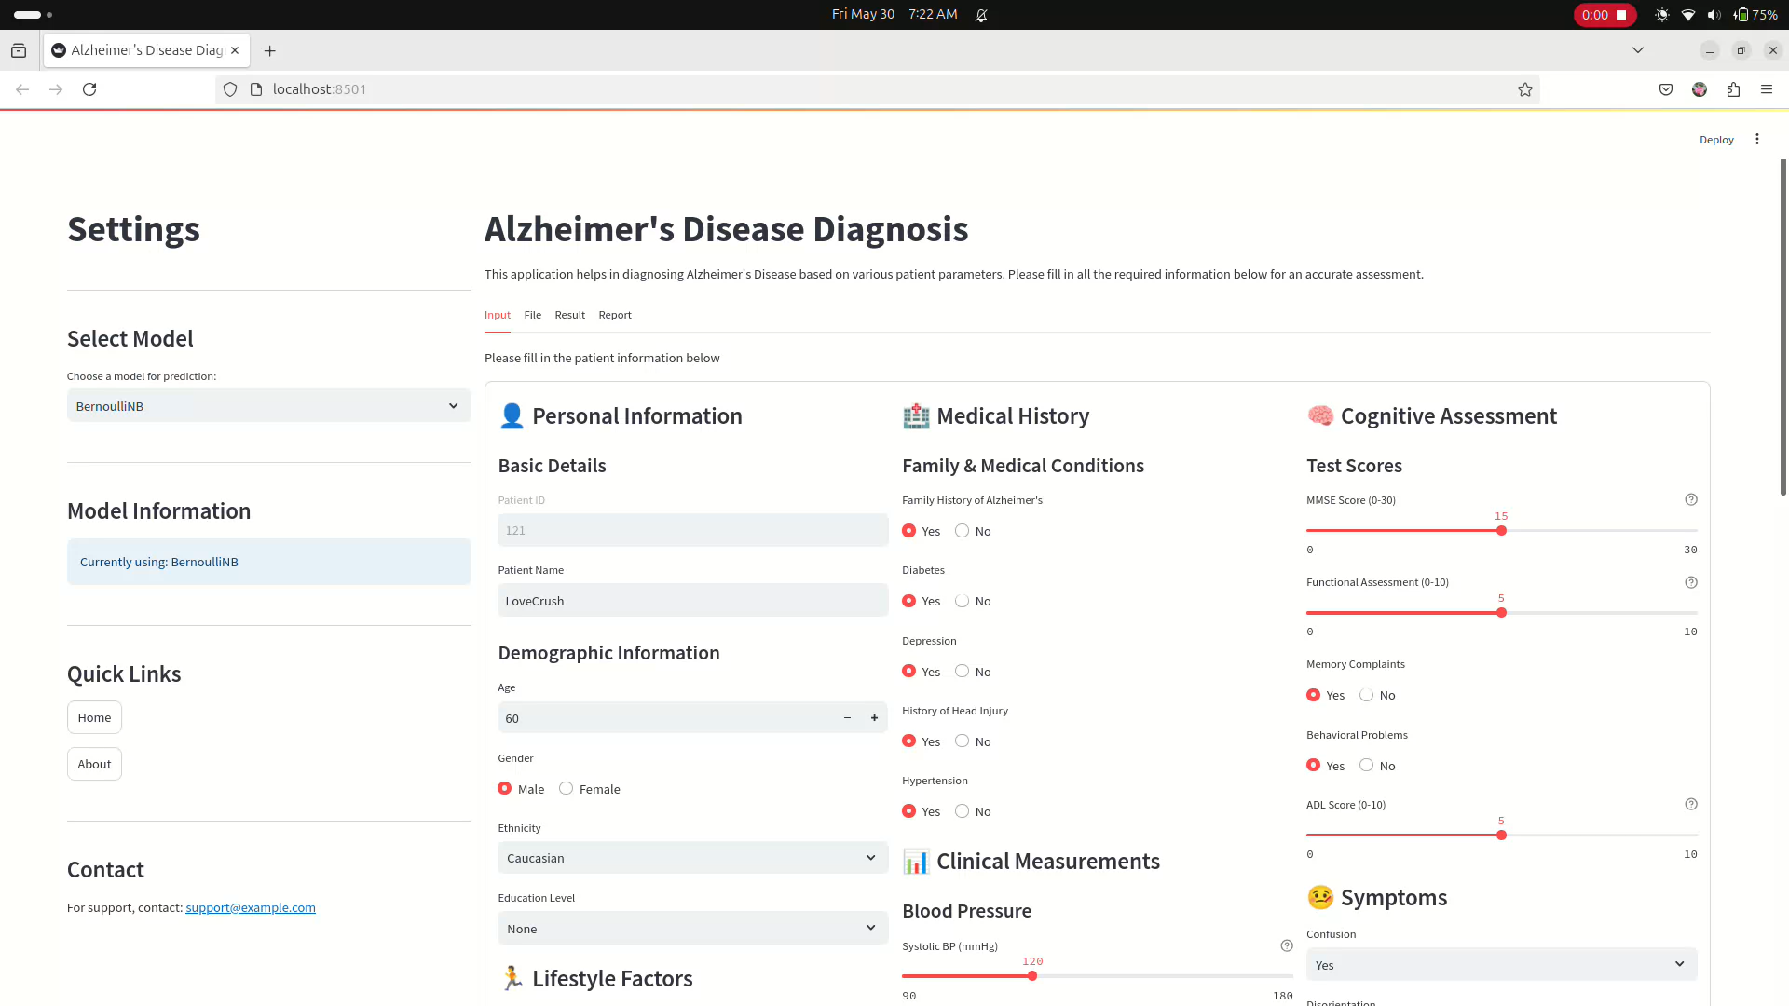
App Demo

Slide 19
Conclusion
Learn about processing methods and applications in machine learning
Applying machine learning models to classify Alzheimer’s
Apply other models on training and inferencing.
It is necessary to apply many other methods to optimize the problem

